Slide 2
APPAREILLAGE DE CONNEXION
Appareil destiné à modifier les connexions d’un ou plusieurs circuits
SELECTEUR OU COMMUTATEUR
C’est un interrupteur souvent protégé par un boîtier et qui est commandé par une tige poussoir, elle-même actionnée par le mécanisme à contrôler.
Ex. : signalisation de train, trappe, porte
MICRO-RUPTEUR

Slide 3
APPAREILLAGE DE COMMANDE
INTERRUPTEURS
PRESSOSTATS
PRESSOSTATS: C’est un interrupteur commandé par une capsule, une membrane ou un tube de Bourdon, soumis à une pression hydraulique ou pneumatique.
Ex. : baisse de pression carburant ou hydraulique.

Slide 4
APPAREILLAGE DE COMMANDE
Rhéostat
Appareil destiné à faire varier l’intensité dans un circuit en modifiant la valeur de la résistance R à l’aide d’un curseur.
POTENSTIOMETRE OU DIVISEUR DE TENSION
Appareil destiné à faire varier la tension aux bornes d’un circuit
CONTACT A FLOTTEUR
Il signale les baisses de niveau réservoirs ou bâches (réservoirs carburant, bâches hydrauliques).

Slide 5
APPAREILLAGE DE COMMANDE
CONTACTS DE PROXIMITE
Les contacts de proximité contrôlent la concordance de position de deux éléments dont l’un est mobile (ex, : signalisation de train).
La continuité entre A et B est assurée lorsque l’aimant se trouve près de la surface détectrice.

Slide 6
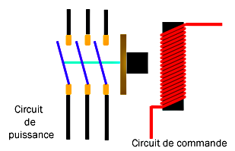
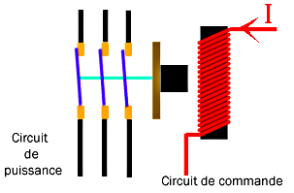
APPAREILLAGE DE COMMANDE AUTOMATIQUE
RELAIS
C’est le nom attribué à un appareil de commande automatique par l’intermédiaire duquel on crée une modification donnée dans un circuit
Relais inactif (non commandé)
relais actif (commandé)
Lorsque on alimente la bobine, le noyau se polarise, aimante la palette mobile en fer doux qui est attirée, les contacts se ferment ou s’ouvrent.
Lorsque l’on coupe l’alimentation de la bobine, les lames élastiques facilitent l’ouverture de l’armature mobile.
En effet, l’induction rémanente du noyau pourrait la maintenir enclenchée

Slide 7
UTILISATION DES RELAIS
ils sont utilisés dans les cas suivants :
Lorsque le circuit que l’on veut commander est éloigné du panneau de commande.
Lorsque la servitude dont on veut assurer le fonctionnement absorbe une intensité telle que cela impliquerait l’utilisation d’un interrupteur de fort-calibre.
Lorsque l’on veut assurer des temporisations dans le fonctionnement de certaines servitudes ainsi que des séquences de fonctionnement

Slide 8
RELAIS
RELAIS CONTACTEUR
C’est un relais qui se ferme sous l’effet d’une force électromagnétique développée par le courant qui le parcourt.
La position repos des contacts correspond au relais non excité.
La position travail des contacts correspond au relais excité.
RELAIS RUPTEUR
Relais dont le contact est fermé en position repos

Slide 9
RELAIS
Relais Economiseur:
Lorsque l’enroulement est sous tension, une fraction du bobinage (a) est traversé par le courant d’alimentation
l’intensité est élevée dans cette fraction d’enroulement, le relais s’excite, les contacts basculent, ce qui a pour effet de décourcircuiter la fraction (b), l’intensité décroît, il en résulte une réduction de réchauffement du relais, les ampères tours magnétisants restent suffisants pour maintenir les contacts dans leur position travail

Slide 10
Relais Economiseur
Dès la mise sous tension du relais, le courant traversant l’enroulement est maximum.
Les contacts passent en position travail, la résistance R est insérée avec l’enroulement
l’intensité décroît, réchauffement est sensiblement réduit.

Slide 11
Relais Polarisé
Polarisation par diodes
Le relais ne s’excite que pour un sens de courant bien déterminé dans son enroulement.
Il faut donc respecter les polarités d’alimentation aux bornes du relais.
Polarisation magnétique
Si le potentiel du point A est supérieur à celui du point B:
Le sens du courant dans l’enroulement crée des polarités
La palette mobile bascule sur le contact C.
L’alimentation de la servitude est assurée.
Si le potentiel de A est inférieur à celui de B:
Le courant s’inverse dans la bobine,
Les polarités de celle-ci s’inversent également
La servitude n’est plus alimentée.

Slide 12
RELAIS A AUTO EXCITATION
Interrupteur sur marche,
le relais s’excite, les contacts a et b se ferment,
la fermeture de b confirme l’alimentation de la bobine,
le relais s’autoexcite.
Interrupteur sur arrêt,
le relais reste excité.
Pour le rendre disponible, il faut interrompre l’alimentation de la bobine (+ 28 v).

Slide 13
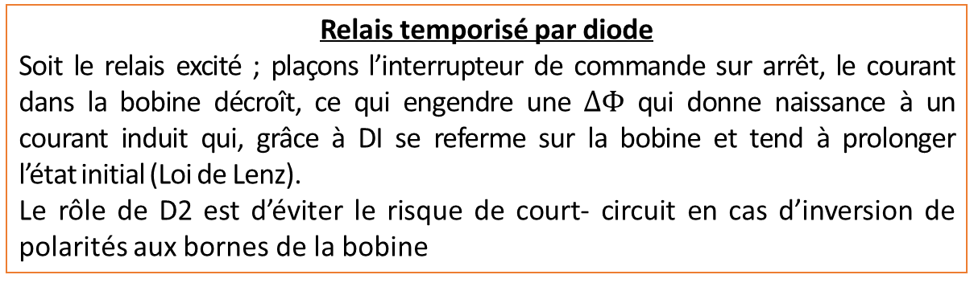
Relais temporisé par condensateur
A la mise sous tension du relais:
Le condensateur se charge à travers la résistance R, (Ѳ = CR) ;
dès que le condensateur est chargé:
le relais s’excite,
A l’ouverture du circuit:
Le condensateur se décharge dans le relais ce qui détermine une temporisation à l’ouverture.
Relais temporisé par diode
Soit le relais excité ; plaçons l’interrupteur de commande sur arrêt, le courant dans la bobine décroît, ce qui engendre une $∆Φ$ qui donne naissance à un courant induit qui, grâce à DI se referme sur la bobine et tend à prolonger l’état initial (Loi de Lenz).
Le rôle de D2 est d’éviter le risque de court- circuit en cas d’inversion de polarités aux bornes de la bobine

Slide 14
Relais temporisé par CTN
La bobine du relais est en série avec une résistance de type CTN (thermistance) de valeur élevée (plusieurs centaines d’ohms).
Lors de la mise sous tension:
l’intensité absorbée est faible, le relais ne s’excite pas.
La température de la CTN croît,
sa résistance décroît
l’intensité augmente,
le relais s’excite
les contacts a et b se ferment.
La fermeture de (a) shunte la résistance R
celle-ci se refroidit,
le relais reste auto-excité.

Slide 15
RELAIS A ENCLENCHEMENT ET DECLENCHEMENT
Un inverseur à positions momentanées est bien adapté pour assurer l’alimentation de ce type de relais
Ce relais comporte : a - une bobine d’enclenchement ; b - une bobine de déclenchement.
Dès la mise sous tension:
la bobine d’enclenchement s’excite,
les contacts mobiles se ferment,
un verrouillage mécanique les maintient dans cette position.
Une impulsion réalisée à partir de l’inverseur de commande:
alimentation de la bobine de déclenchement
déverrouille le relais
ouverture des contacts.

Slide 16
RELAIS A COURANT ALTERNATIF
Pour ce type de relais il faut prévoir un circuit magnétique feuilleté afin de limiter réchauffement (courants de Foucault).
Une spire de Frager atténue les vibrations du relais.
RELAIS A COURANT ALTERNATIF AVEC PONT DE DIODES
La tension alternative est appliquée aux bornes du pont de diodes ;
quelle que soit l’alternance considérée le courant dans la bobine du relais est toujours dirigé dans le même sens.

Slide 17
RELAIS A COURANT ALTERNATIF
(ALIMENTATION TRIPHASEE) AVEC PONT DE DIODES
Le redressement des tensions alternatives est obtenu à Laide d’un pont de Greatz
Le condensateur améliore (lissage) la composante de sortie qui alimente le relais de commande.

Slide 18
RELAIS ELECTRONIQUES
Dans les circuits de commande et de contrôle, les transistors sont de plus en plus utilisés comme organes de commutation.
EXEMPLE DE COMMANDE PAR TRANSISTOR
micro-rupteur ouvert, la base du transistor est isolée, le transistor est bloqué, le relais n'est pas alimenté.
micro-rupteur fermé, la base est polarisée positivement, le transistor conduit, le relais est alimenté.

Slide 19
COMMANDE DE REGLAGE DE L’INTENSITE LUMINEUSE
UB est fonction de la position du curseur du rhéostat Rh ;
Si UB augmente, (i) traversant les lampes croît
ainsi que l’intensité lumineuse du réseau de lampes

Slide 20
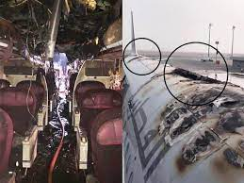
APPAREILLAGE DE PROTECTION
Accroissement de la puissance mise enjeu, dû à l'augmentation des servitudes sur le réseau de bord
La mise à la masse du pôle négatif,
Un défaut d'origine électrique peut dans certains cas libérer une énergie considérable
Mettre hors service toute une partie d’éléments vitaux de l'avion
Risque d'incendie à bord.
Nécessité de la protection de la totalité des servitudes électriques contre les dangers que présente cette énergie.

Slide 21

TYPES DE DEFAUTS DANS UN CIRCUIT
Coupure d’un conducteur
Causes : soudures, sertissages défaillants, ce qui se traduit par:
la perte de contrôle de la servitude,
une diminution de la puissance disponible.

Slide 22

TYPES DE DEFAUTS DANS UN CIRCUIT
Court-circuit
C'est une connexion accidentelle de 2 conducteurs à des potentiels différents.
Causes :
entretien négligé du matériel,
frottements des câbles dus aux vibrations,
pertes de propriétés des isolants, claquage, décomposition,
connexions mal serrées, mal soudées, mal serties.
Incidences :
perte de contrôle de la servitude
effondrement de la tension du réseau de bord U = E - Rl_{cc}
perte de contrôle de la totalité des servitudes si le court-circuit est permanent
risque d'incendie, dû à la projection de métal en fusion et à la combustion des isolants

